Slide 1
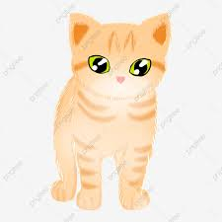
المراجعة: (شيخة السويدي+ ابراهيم الزعبي ) | الإعداد : (عفراء الطنيجي) | رقم الهدف: 3147 | احضار صورة الشيء الذي يريده من الملف | الهدف
الفئة العمرية: 7-8 سنوات | مستوى الشدة: ( شديد) |  | فئة الإعاقة : ( توحد) | بيانات الهدف
درس : استخراج صورة القطة أعطت المعلمة كل مجموعه من الطلاب ملف يحتوي على صور متنوعة ، وطلبت من كل طالب فالمجموعة أن يبحث عن صورة معينة ، جاء دور حمد وطلبت منه المعلمة ان يستخرج صورة قطة ، بدء حمد يقلب صفحات الملف حتى وجد صورة القطة ،وقالت له المعلمة أحسنت يا حمد . الأنشطة الصفية: 1-نشاط استخراج الغرض من الصندوق . 2-نشاط لعبة الفواكه . |  |  |  | كتاب الطالب

Slide 2
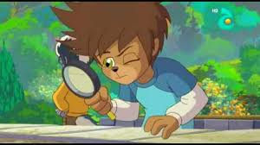
احضار صورة الشيء الذي يريده من الملف | الهدف
انشطه مهارية | المكونات
لعبة البحث عن الشكل( فيديو تعليمي ) https://www.youtube.com/watch?v=10tR4V0xtYY

Slide 3
الحصة الدراسية:: الهدف الرئيسي هو احضار صورة الشيء الذي يريده من الملف. أهداف أخرى: أن يزداد استيعاب الطالب /أن تكون لديه القدرة على الاختيار . 1- تشغيل الفيديو الخاص بالدرس. 2- تنفيذ التمارين والأنشطة الصفية على كتاب الطالب وأوراق العمل. 3- عرض أنشودة عن الدرس. 4- يبتكر المدرس أنشطة وتمارين إضافية. النشاط الرياضي: تضع المعلمة عدة صور على الصبورة ، كل صورة تمثل نشاط كالرسم او التلوين او السباحة ، وكل طالب يذهب الى الصبورةه ويختار الصورة التي تمثل النشاط الذي يحب . النشاط الفني: تمثيل مسرحية للعرائس ، تقوم العرائس بإحضار صورة من الملف الموضوع امامهن ،وعند كل اختيار تقول العروسة انا اخترت هذا الشيء .وتسأل الطلاب ماذا سوف تختارون . النشاط الموسيقى: أنشودة حول الالوان . | دليل للمعلم
تطلب الاسرة من الطالب احضار غرض معين كالقلم ، تطلب الاسرة من الطالب ان يختار لون من الاوان ويجد شيء بهذا اللون في الغرفة . | الواجب المنزلي
مجموعة تدريبات على الايباد تتضمن: 1- توصيل كل صورة بالفعل المناسب . 2- تلوين صوره. | تمارين الكترونية
متوسطان يستوعب الطالب ماذا يريد جيد: ان يفتح اطالب الملف ويحاول احضار ما يريد من الملف.مرتفع: أن يستطيع الطالب ان يحضر الصورة التي يرديها من الملف. | التقييم

Slide 4
1-نشاط استخراج الغرض من الصندوق .
تضع المعلمة صندوق فيه ألعاب أو اي شيء اخر وتأمر كل طالب باستخراج غرض معين من هذا الصندوق .
2-نشاط لعبة الفواكه .
تضع المعلمة أنواع مختلفة من الفواكه في الصف ، وتسأل طالب عن فاكهته المفضلة ثم يبدأ بالبحث عنها في الصف .

Slide 5
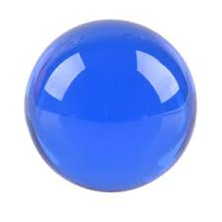
لعبة توصيل الالوان :
أزرق
أحمر
برتقالي

Slide 6
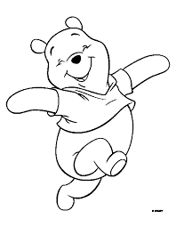
لون الصورة

Slide 7
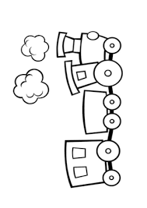
لون الصورة:

Slide 8
انشودة عن الالوان
https://www.youtube.com/watch?v=AdQCja4MBcY

